Slide 1
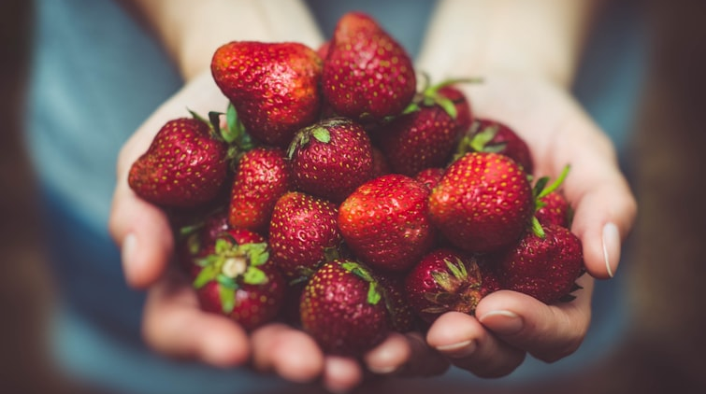
.......
.......
.......
.......
.......
.......
.......
CAMPAÑA DE PR
GRUPO ÉXITO
.......
.......
.......
.......
.......

Slide 2
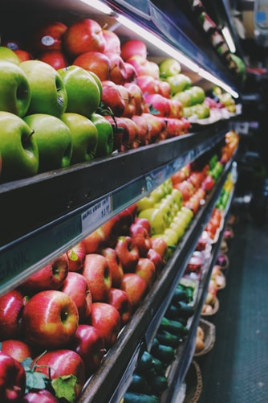
EN EL PAÍS ESTAMOS PASANDO POR UN MOMENTO DE DESCONFIANZA EN LA EMPRESA PRIVADA.
.......
.......
.......
.......
.......
.......
.......
.......
.......
.......
SIN EMBARGO, EL INTERES POR EL COMERCIO JUSTO HA VENIDO PRESENTANDO UN CRECIMIENTO DEL 197% EN LOS ÚLTIMOS MESES.
.......
.......
.......
.......
.......
ES POR ESTO QUE QUISIMOS DAR A CONOCER EL TRABAJO Y ESFUERZO QUE HAY DETRÁS DE ESE PLÁTANO O TOMATE QUE TERMINA EN NUESTROS PLATOS.
Fuentes:
Yo compro campesino: Una aproximacion a las representaciones sociales de los consumidores de los mercados campesinos. M. Montenegro.
Google Trends: Comercio Justo

Slide 3
POR ESO PRESENTAMOS
.......
.......
.......
.......
.......
.......
.......
.......
.......
.......

Slide 4
.......
.......
.......
.......
.......
UNA IDEA QUE PERMITIÓ UN GOLPE DE OPINIÓN PONIENDO EN EL RADAR DE LAS AUDIENCIA JÓVENES LAS HISTROIAS DE CIENTOS DE CAMPESINOS

Slide 5
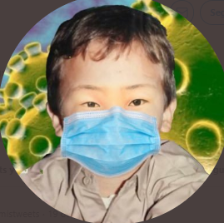
EL TWITTERO @ODIOMISTWEETS REALIZÓ LA PUBLICACIÓN DE UN VIDEO.
“Amigos, si vienen por primera vez a la ciudad, plis no sean así. “
@odiomistweets
Seguidores
391,2 K
Alcance
42 K
Engagement
5 K
Un señor que aparenta venir de una población rural está en un supermercado a tomarse fotos. Algunas personas al rededor se sorprenden y algunas hasta se burlan de el.
LA PUBLICACIÓN SE CONVIRTIÓ EN TENDENCIA DURANTE TODO UN DÍA RECIBIENDO COMENTARIOS A FAVOR DE LA PROTAGONISTA DEL VIDEO.

Slide 6
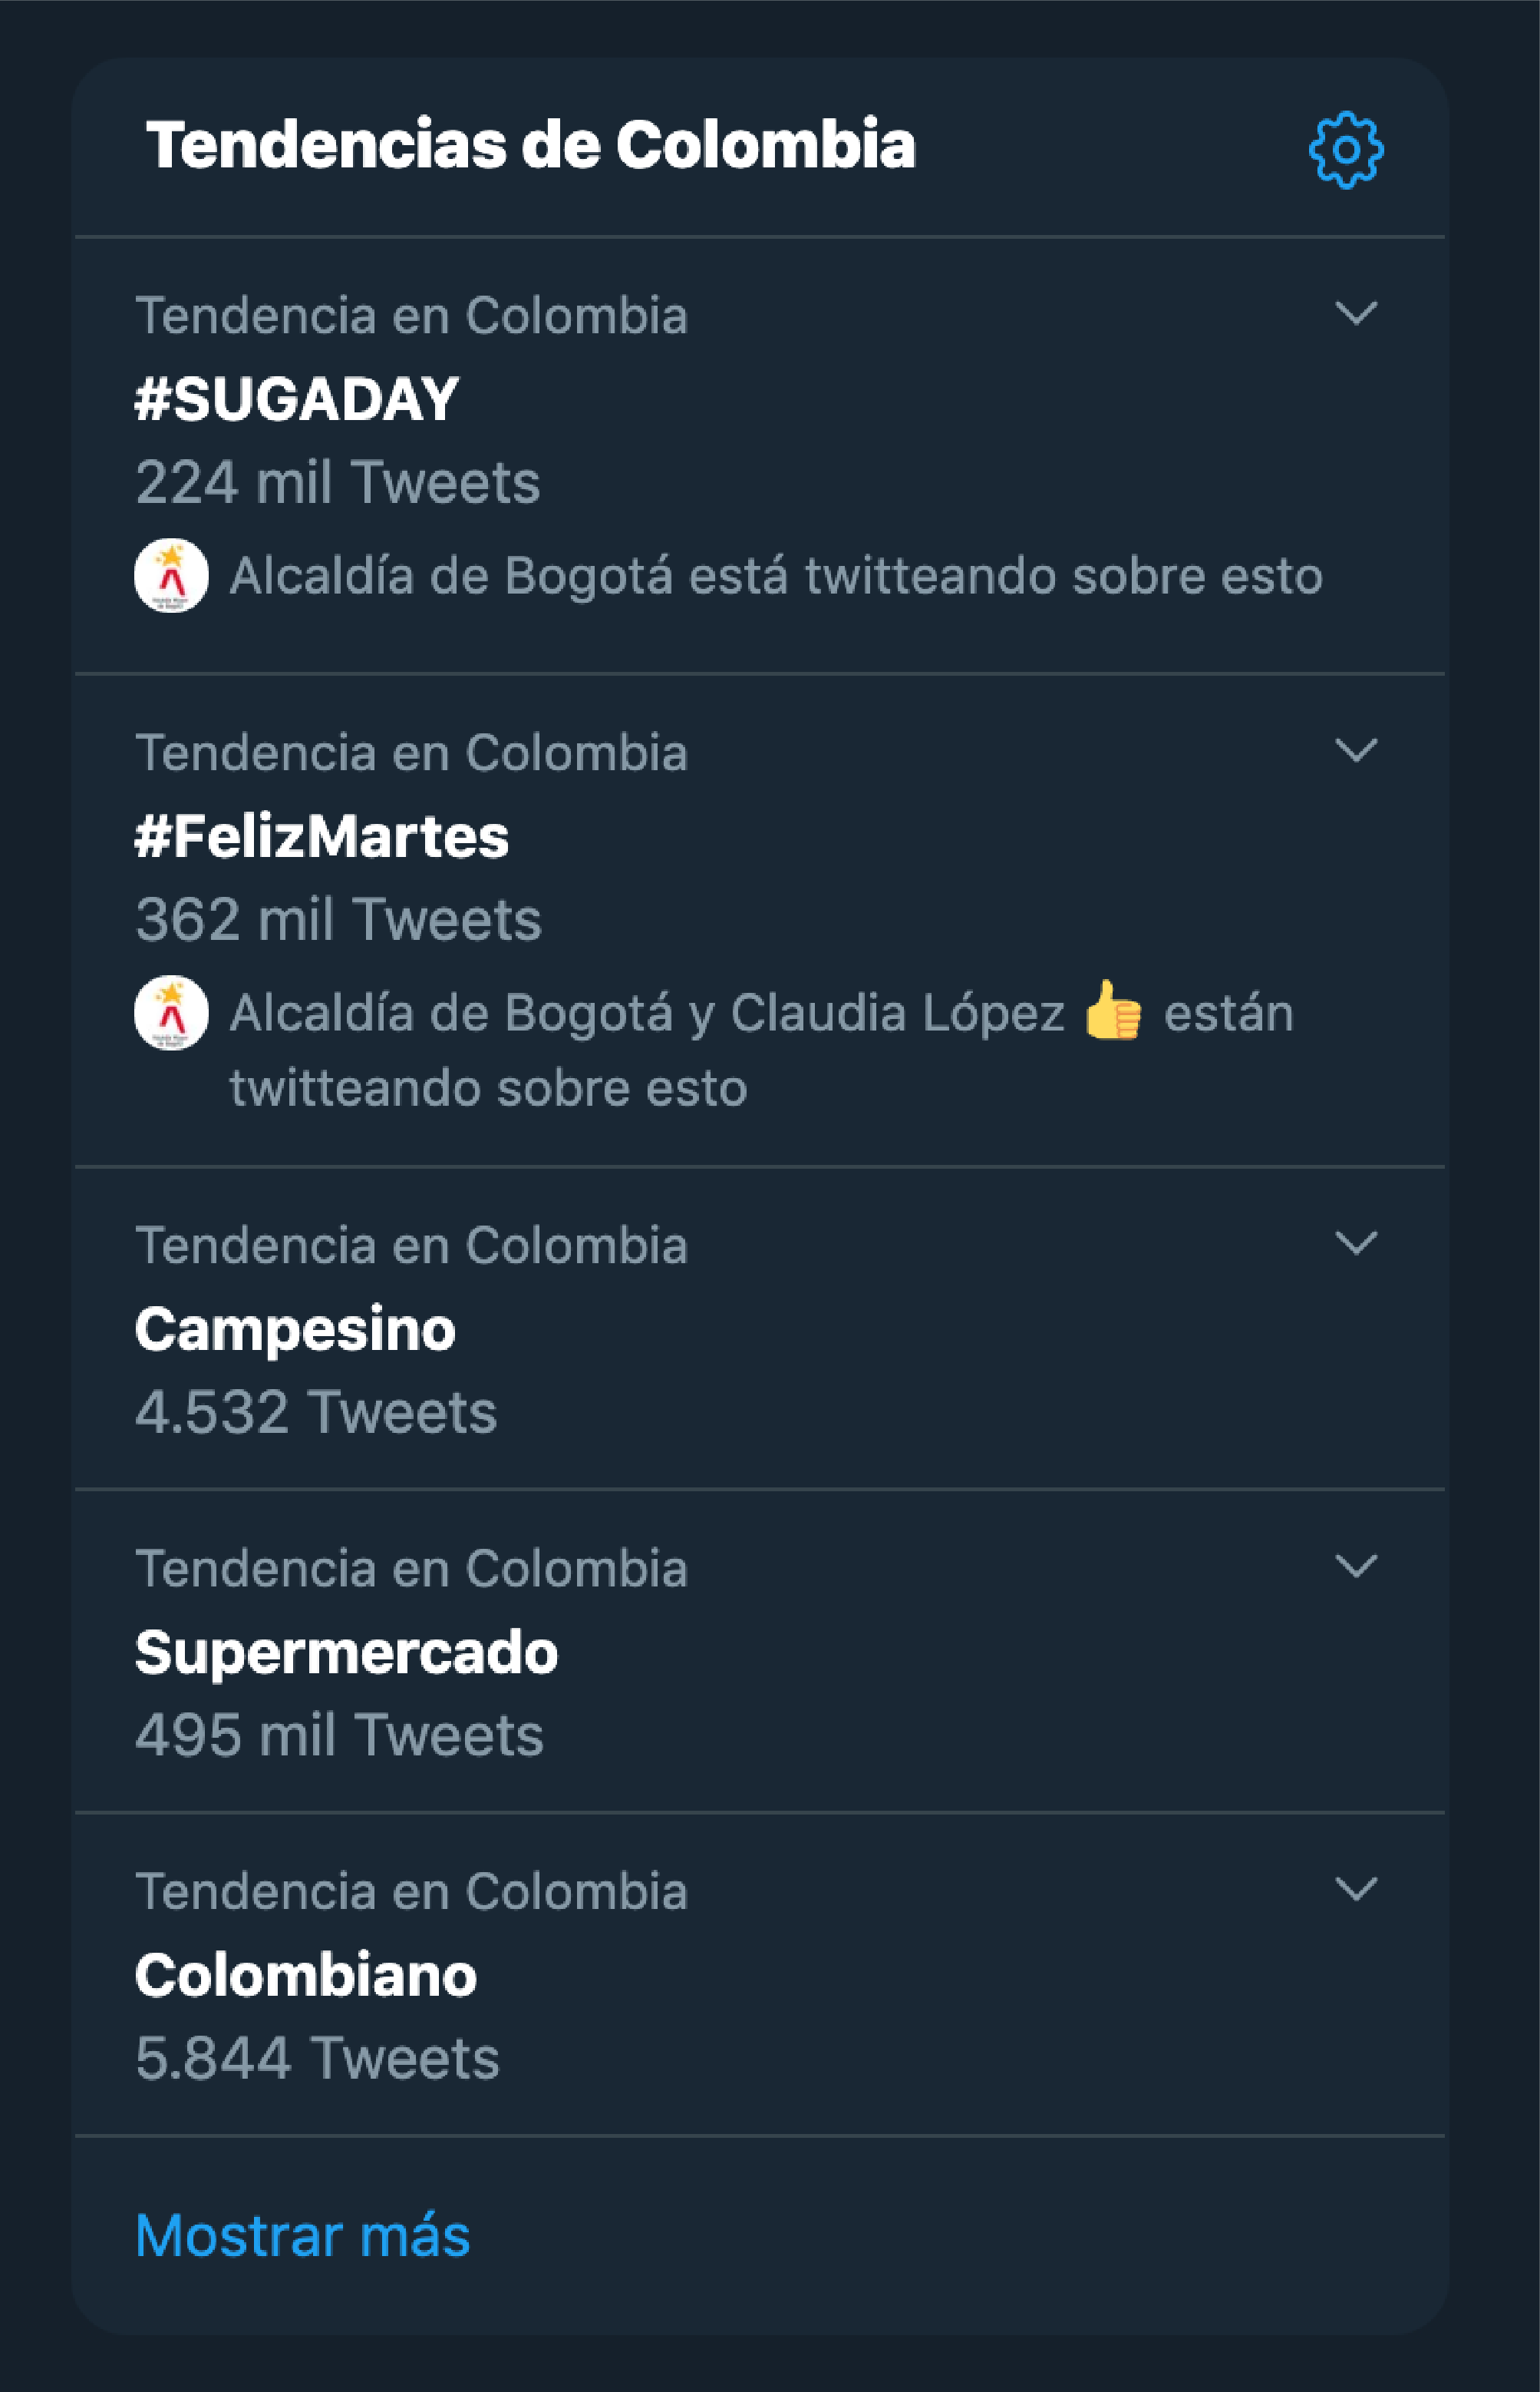
DEBIDO A LA GRAN PARTICIPACIÓN DE LOS COLOMBIANOS EN DEFENSA DEL CAMPESINO, EN EL GRUPO ÉXITO NOS PUSIMOS EN LA TAREA DE CONOCER Y CONTAR LA HISTORIA DE LA PERSONA DEL VIDEO COMO RESPUESTA AL TWITTERO.
.......
.......
.......
.......
.......
.......
.......
.......
.......
.......
.......
.......
.......
.......
.......
RESULTÓ SER DON LUCHO PÉREZ, UN CAMPESINO DEL DEPARTAMENTO DE BOYACÁ QUE DESPUÉS DE MUCHOS ESFUERZOS ENCONTRÓ EN EL ÉXITO UNA EMPRESA QUE CONFIÓ EN SUS PRODUCTOS.

Slide 7
Nos dimos a la tarea de entrevistarlo y aprovechar la atención que su historia había generado para contar las historias de transformación del grupo.
@GrupoExito
NO PODER DISIMULAR LA ALEGRÍA DE VER SU COSECHA A LA VENTA NO TENDRÍA QUE SER MOTIVO DE BURLA. LES PRESENTAMOS A DON LUCHO PÉREZ, UNO DE LOS 650 CAMPESINOS QUE ABASTECEN NUESTROS ALMACENES Y QUIENES HACEN POSIBLE ENTREGAR LA MEJOR CALIDAD A LOS COLOMBIANOS.

Slide 8
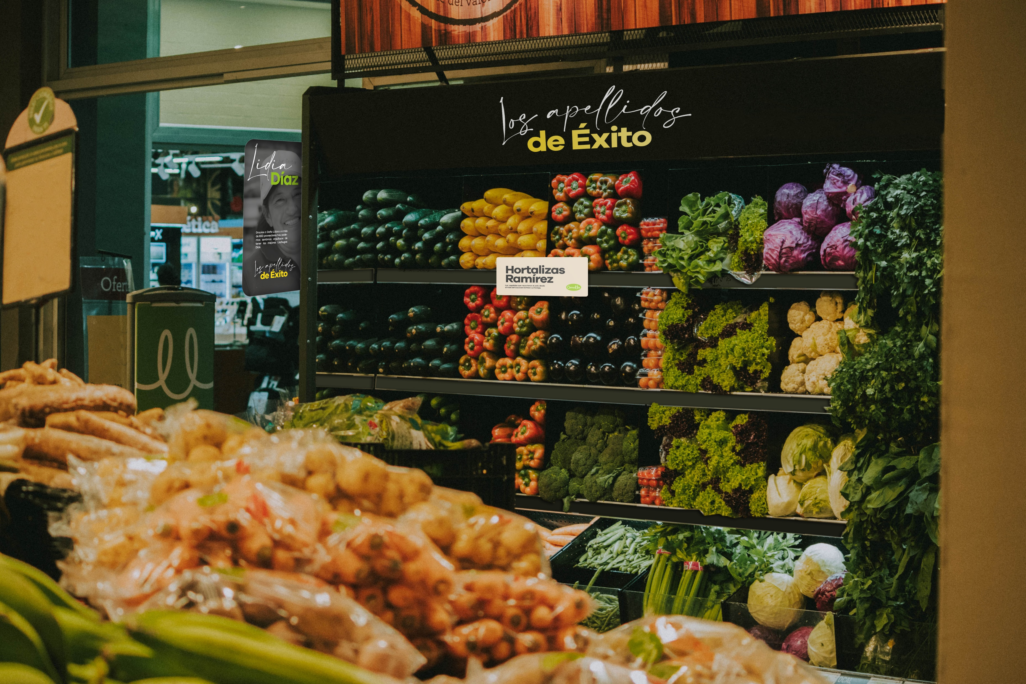
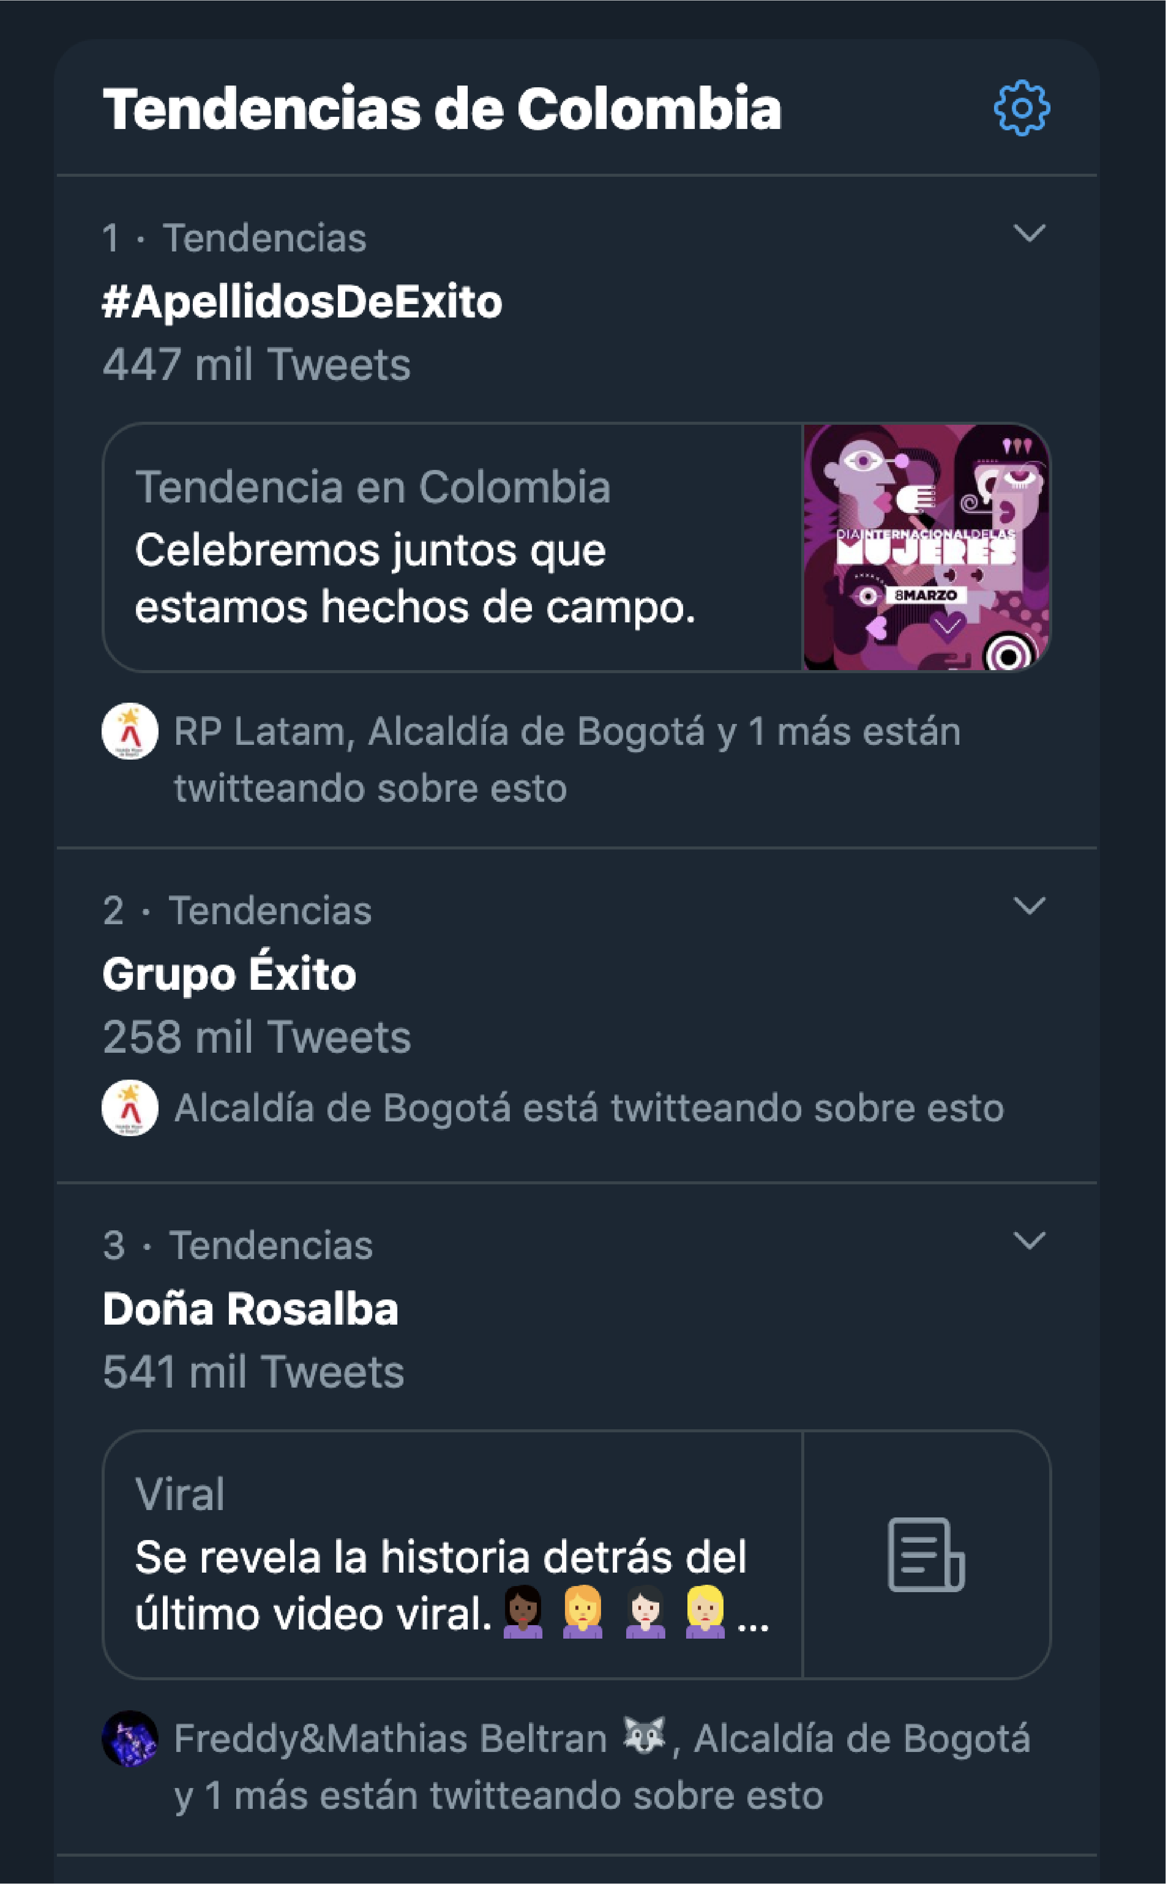
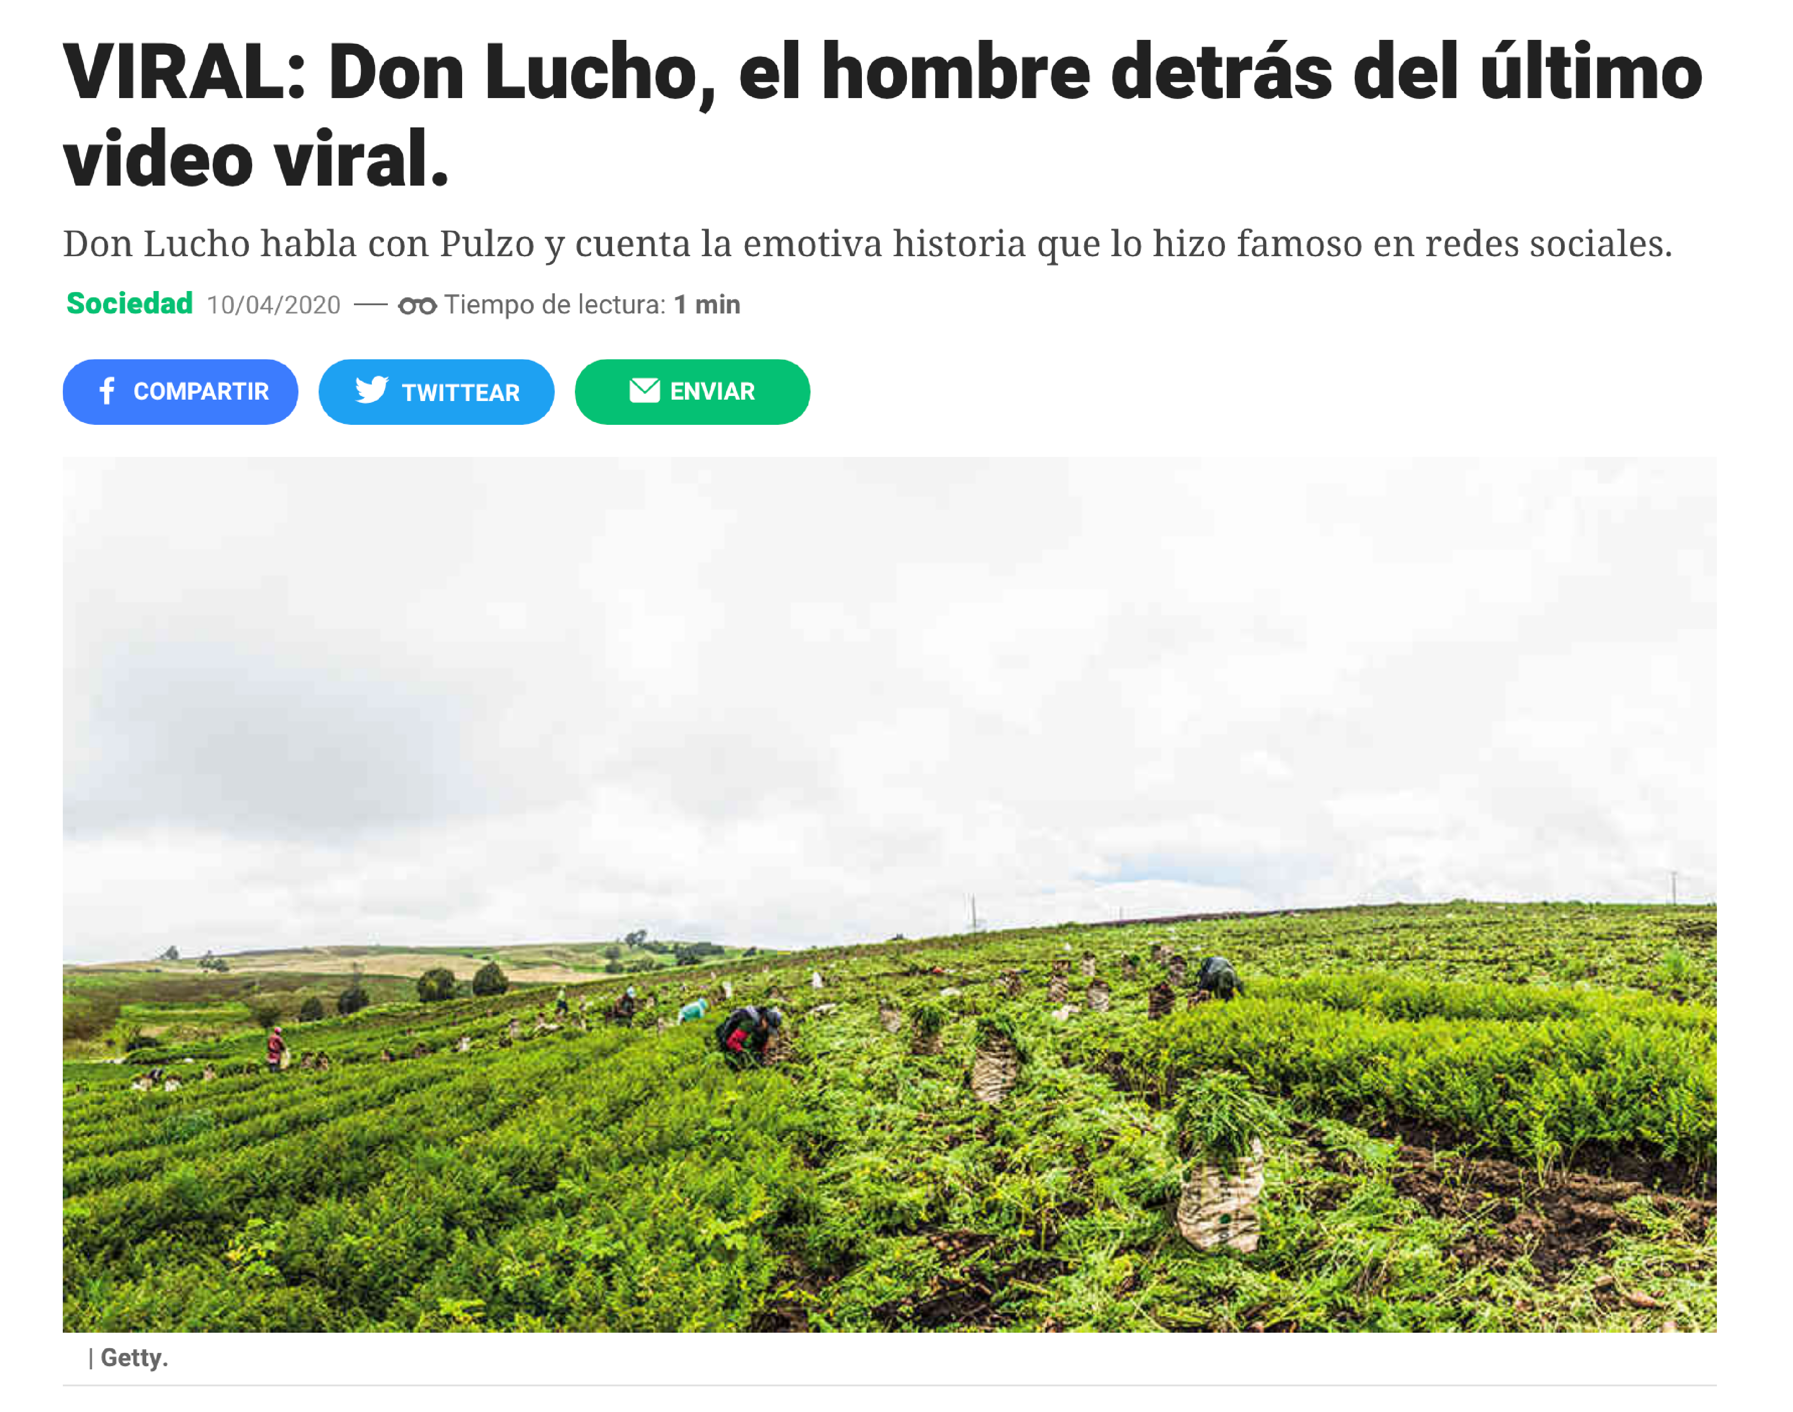
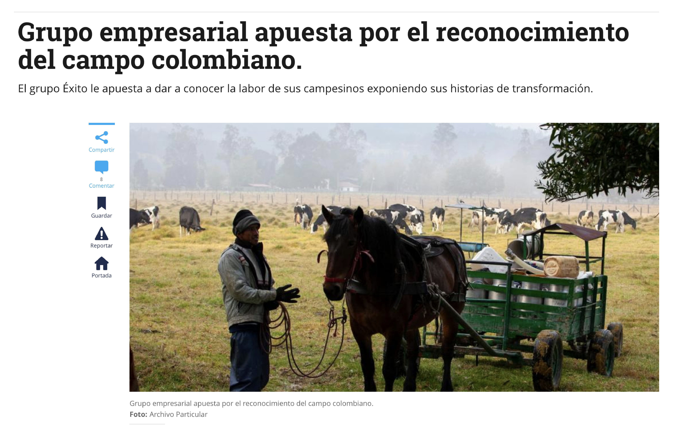
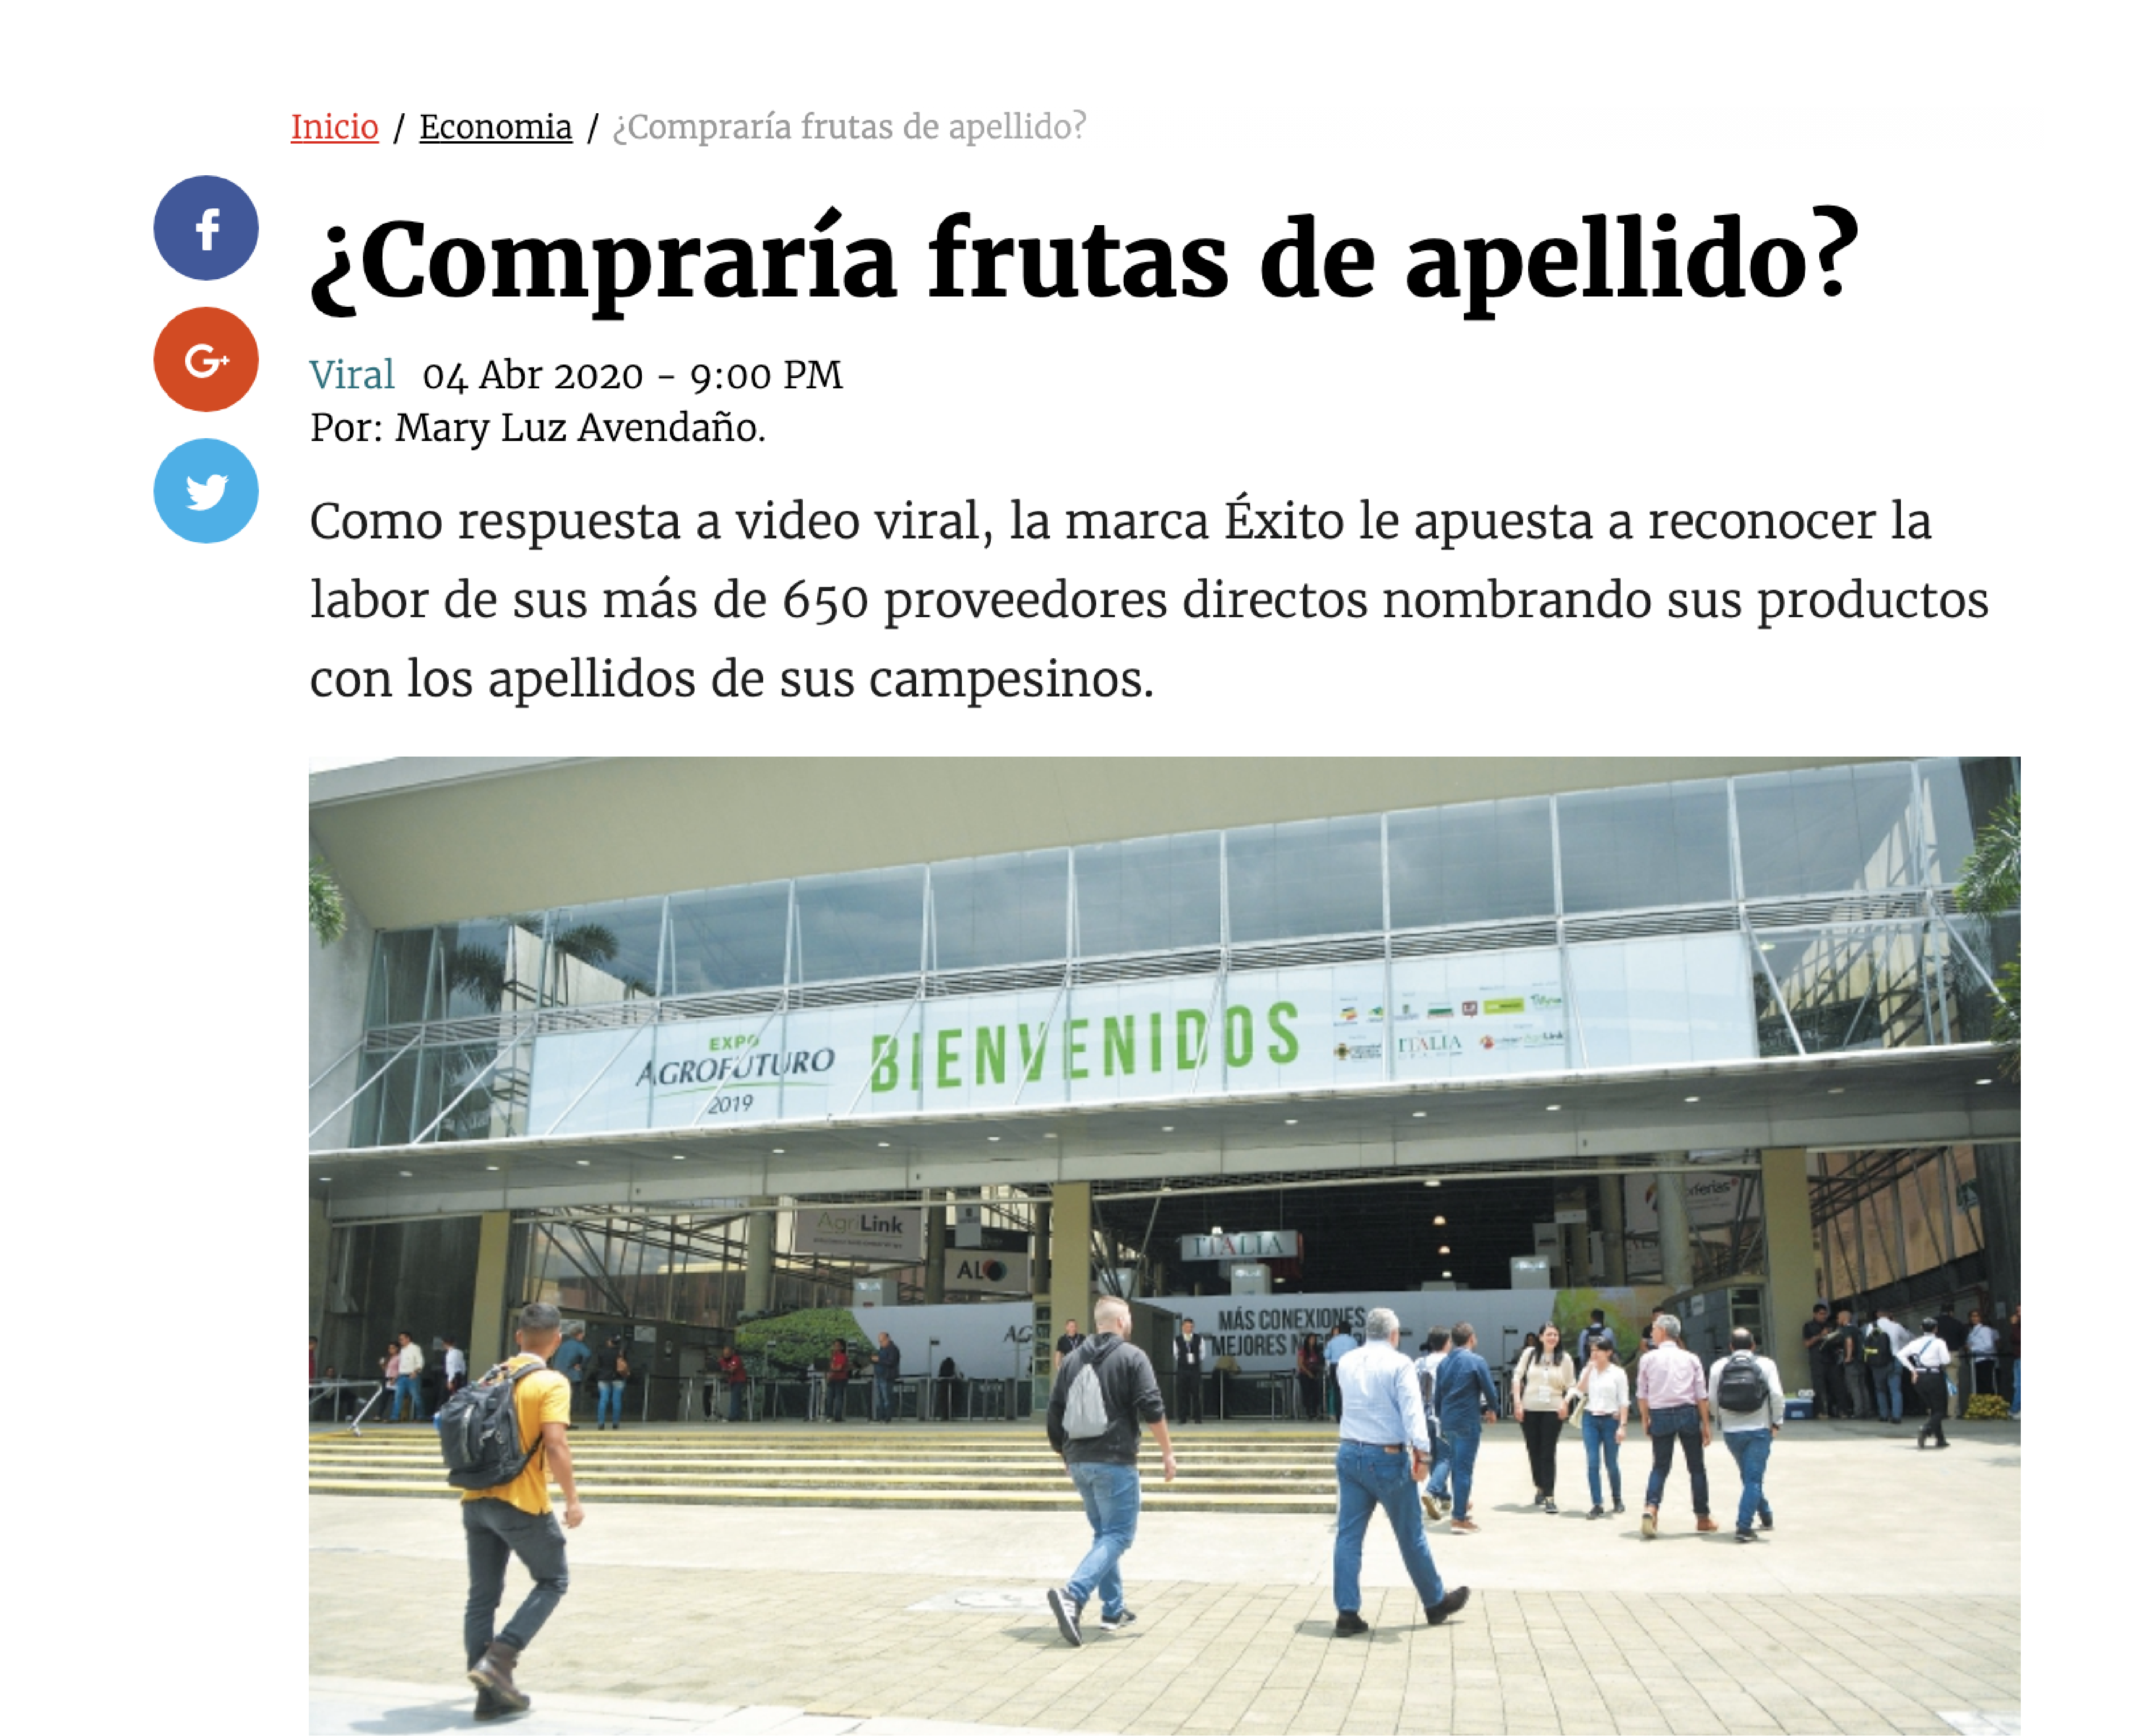
Y así como reconocimiento y para generar mayor impacto, el Grupo Éxito decidió poner el apellido de las familias proveedores de frutas y verduras, que como don Lucho, convirtiéndose en uno de los temas más hablados del día y dejando como resultado el primer supermercado donde se vendieron Mangos López, Bananos Sánchez, Aguacate Hass Rodríguez durante un mes.
.......
.......
.......
.......
.......
.......
.......
.......
.......
.......

Slide 9
.......
.......
.......
.......
.......
.......
.......
.......
.......
.......
RESULTADOS
EN MENOS DE UN MES LOGRAMOS
DOS TRENDING TOPICS
71 K USD
EN EARN MEDIA PARA EL GRUPO ÉXITO
+67% EN LA CANTIDAD DE COMENTARIOS POSITIVOS HACIA EL GRUPO ÉXITO
UNA OPTIMIZACIÓN DE LA INVERSIÓN DE UN +209%
.......
.......
.......
.......
.......

